Slide 1

SpiroFi: 基于WiFi的肺功能监测
王萌
2022/3/6

Slide 2
目 录
感知分辨率
模糊性允许
2

Slide 3
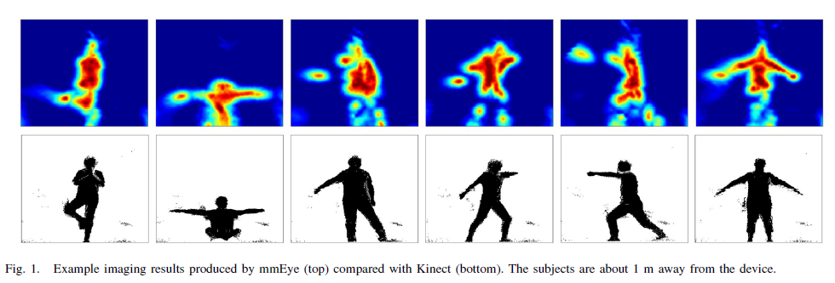
感知粒度
现有 WiFi 系统感知分辨率
关键点精度中值为7.6 cm
示例1： 802.11ad无线网卡、60-GHz工作频率下的WiFi成像技术
[1] F. Zhang, C. Wu, B. Wang and K. J. R. Liu, "mmEye: Super-Resolution Millimeter Wave Imaging," in IEEE Internet of Things Journal, vol. 8, no. 8, pp. 6995-7008, 15 April15, 2021, doi: 10.1109/JIOT.2020.3037836.
3

Slide 4
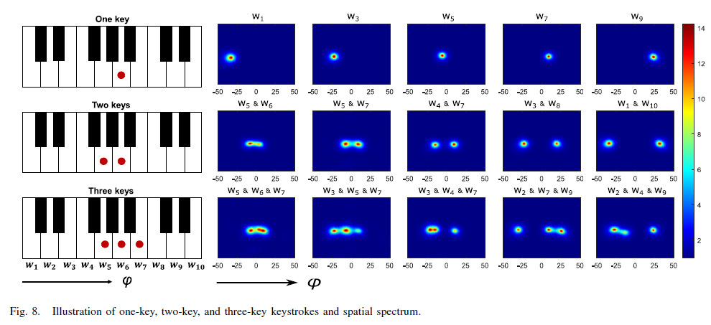
感知粒度
现有 WiFi 系统感知分辨率
单键准确率> 95% 多键准确率> 90%，单词识别准确率> 97%
示例2：WiFi按键识别系统
[2] Y. Hu, B. Wang, C. Wu and K. J. R. Liu, "mmKey: Universal Virtual Keyboard Using A Single Millimeter-Wave Radio," in IEEE Internet of Things Journal, vol. 9, no. 1, pp. 510-524, 1 Jan.1, 2022, doi: 10.1109/JIOT.2021.3084560.
4

Slide 5


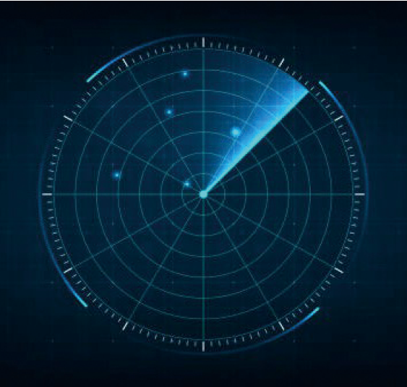
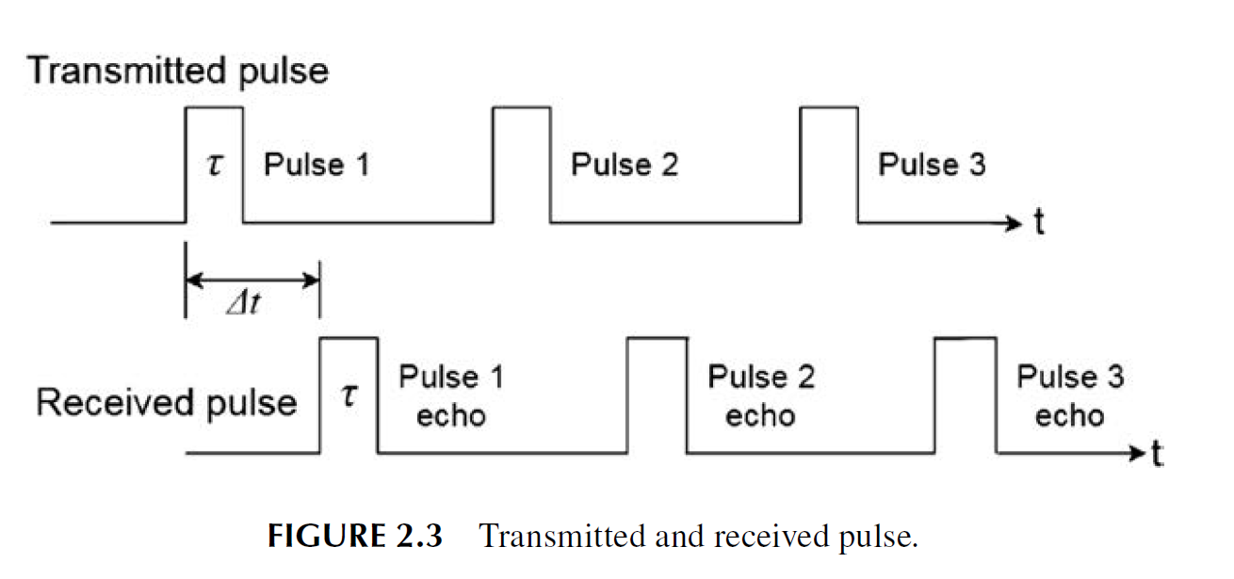
感知粒度
雷达技术基础 —— 距离分辨率
距离分辨率描述了在相同角度位置，但在不同距离上识别单独的多个目标的能力。
— 要分辨的目标必须至少间隔 脉冲宽度 $τ$ 时长的传输距离。
Range
Resolution
对于脉冲雷达而言，带宽越宽分辨率越高。并且距离分辨率与采样率产生的时间分辨率无关。
5
Notes:
虽然这是单基地雷达，但从接收端来看，距离分辨率的分析方式同样适用。

Slide 6
感知粒度
WiFi 距离分辨率
Q: 雷达距离分辨率公式对基于相位的距离测量是否适用？
现有方案：
由于WiFi是双基体，不存在发射端与接收端之间的严格时间同步，单对双基体天线间实际上不具有绝对测距能力。
利用多对天线的测量差可以获得入射方向角。方向角的测量本质上与距离分辨率有关，所以行内常用 c/B 代表 WiFi 的“距离”分辨率。
基于相位的测量：
B=40MHz 可得 R ≈ 7.5m。
当前系统的分辨率更高。如何表示 WiFi 的距离分辨率？
径向距离分辨率、角度分辨率？单目标亚波长级分辨率？多目标区分分辨率？
6

Slide 7

模糊度允许
模糊度允许
经过长时间的进化发展，我们已经有能力利用自上而下的知识改造感知——这更具即时性。无须从圆点图中推断出人脸的存在，它就在那里。推断已经根植于感知之中。
专家这种解放注意力资源的能力已经成为心理学界最热门的新话题之一，而且不仅是感觉，动作的自动化也存在这一现象。
专家有能力解放注意力也引发了这样一个问题：注意力带宽耗尽时，感官系统会怎样
7

Slide 8
Thank You for Watching !

